Slide 1

Programmatūras testēšana
Tēma Nr.6 _Kļūdas
Uzdevumi

Slide 2
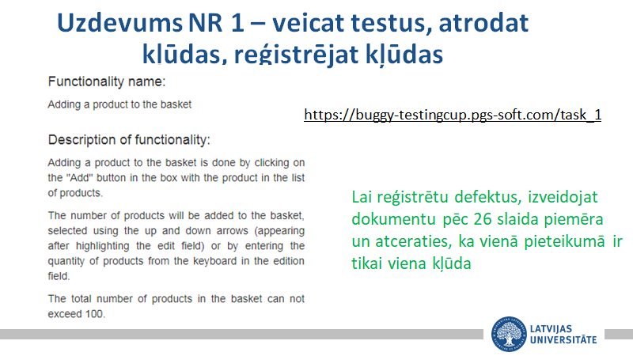

Slide 3
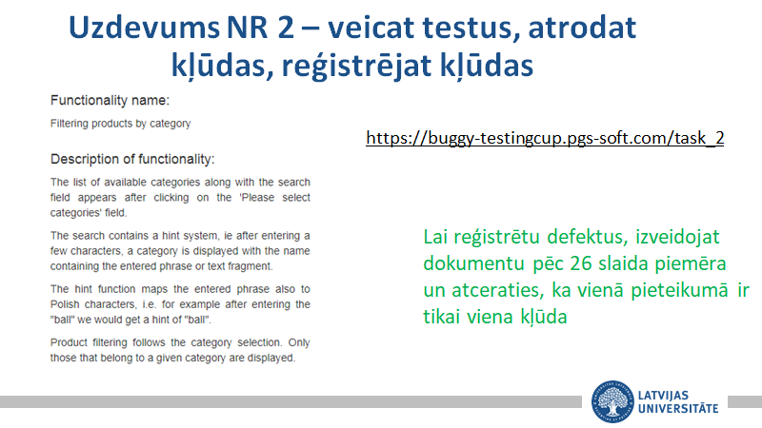

Slide 4
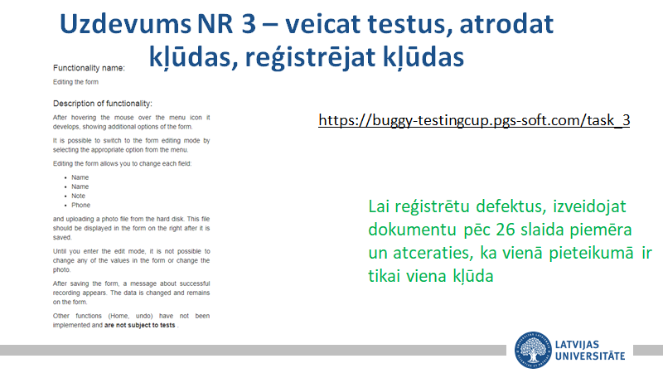

Slide 5
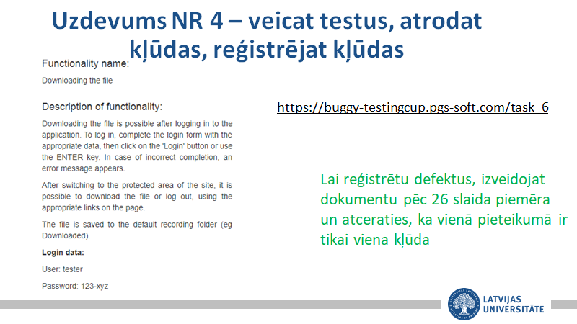

Slide 6
